Slide 1
Contacteur ROllac

Slide 2
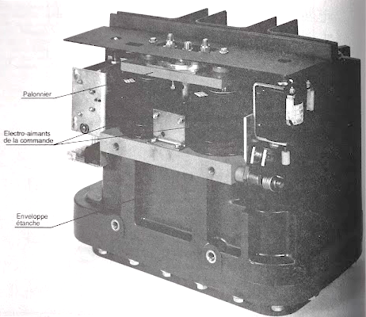
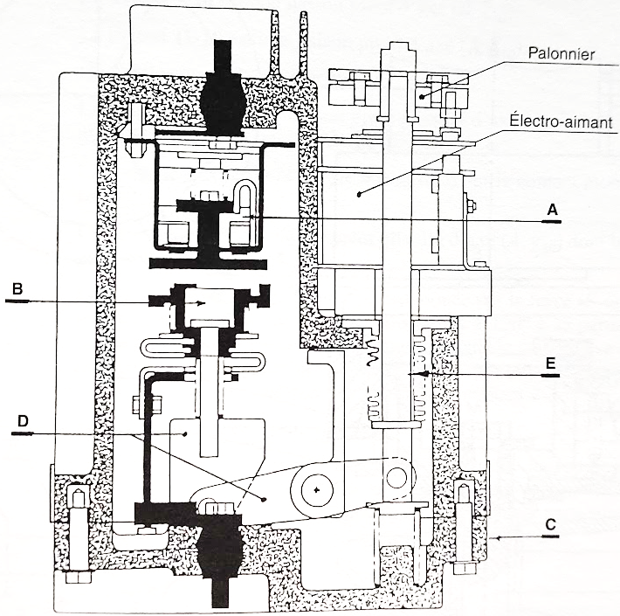
Présentation
Notes:
Les contacteurs sont des interrupteurs perfectionnés commandés à distance, généralement par un électro-aimant. Il dispose d'un dispositif efficace de coupure de l'arc électrique et sont donc capables d'établir, de supporter et d'interrompre les courants supérieurs à l'intensité nominale.,
Le rollarc est un contacteur à arc tournant qui utilise le SF6 hexafluorure de soufre, comme diélectrique(Un milieu est diélectrique (mot composé du préfixe grec δια- / dia- (« au travers ») et électrique) s'il ne contient pas de charges électriques susceptibles de se déplacer de façon macroscopique. Le milieu ne peut donc pas conduire le courant électrique, et est souvent un isolant électrique)
.L'ensemble du Contacteur est monté dans une enveloppe étanche en résine chargée de silice. Le Sf6 a une rigidité diélectrique très supérieure à celle de l'air et sa pression dans l'enceinte est de 0,4 méga Pascal. L'appareil que nous allons étudier est un appareil moyenne tension. (u=7,2 KV et I=200A)
Sur le dessin de principe, on distingue le trajet du courant pièces noires avec
A Ensemble du contact fixe.
B Ensemble du contact mobile.
C Enveloppe étanche
D Embiellage de commande ?
E Tige de commande liée à l'armature mobile des électroaimants de manœuvre.

Slide 3
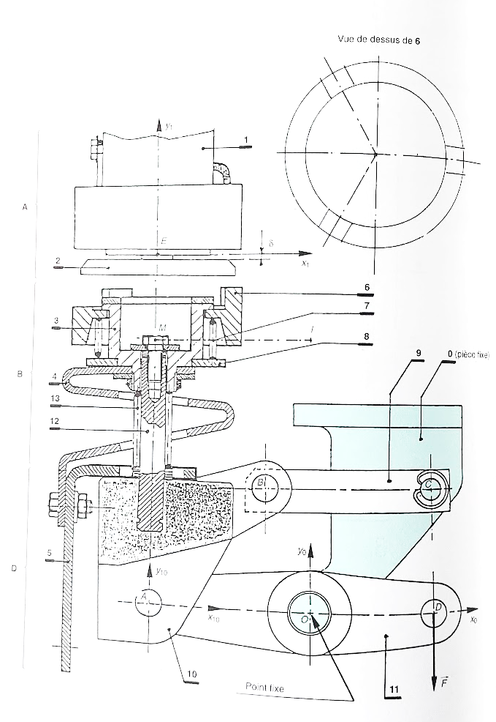
Étude proposée
Le trajet du courant en position contacteur fermé est le suivant :
1 Porte-contact.
2 Contact fixe.
(Ce contact peut se déplacer verticalement de la distance δ)
3 Contact mobile.
4 Shunt souple.
5 Connexion.
Pour fermer le contacteur et permettre le passage du courant, il faut déplacer le contact mobile 3 vers le haut jusqu'à ce qu'il entre en contact avec le 2.
Notes:
Nous allons étudier le fonctionnement de la partie active A B D et les mouvements relatifs du contact mobile B par rapport à l'enveloppe C et par rapport au contact fixe A. Le plan partiel représente les 3 sous-ensembles A B D, le point O eet le point fixe de l'enveloppe C.

Slide 4
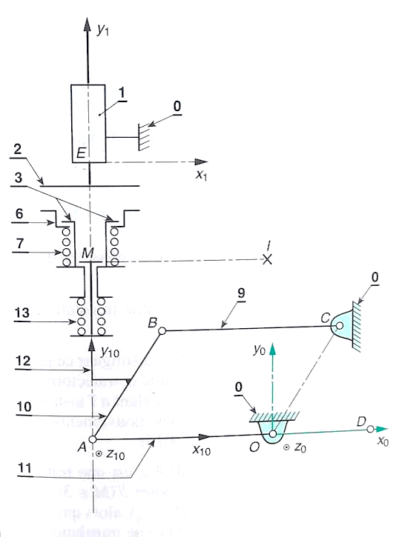
Travail demandé
Etudier le mouvement du levier 11 par rapport au repère R0 et définir la trajectoire du point A appartenant à 11 par rapport à R0.
Etudier le mouvement 9/R0 et définir la trajectoire du point B ∊ 9/R0.
Etudier le mouvement de 10/R0 et définir la trajectoire T(M∊ 10/R0) du point M lié à 10 par l’intermédiaire de la tige centrale 12.
Etudier le mouvement de 3/R0 et définir la trajectoire du point M∊ 3/R10. Comparer avec la question précédente.
Notes:
Liaison pivot 11-0 est une liaison pivot d’axe 0, Le mouvement de 11/R0 est donc une rotation d’axe O et la trajectoire du point A ∊ 11/R0 est un arc de cercle de centre O et de rayon OA
La liaison 9-0 est une liaison pivot d’axe C, le mouvement de 9/Ro est donc une rotation d’axe C et la trajectoire du point B∊ 9/R0 est un arc de cercle de centre C et de rayon CB
Considérons le vecteur unitaire ${\vec{z}}_{10}$ d’origine A et le vecteur $\vec{AB}.$ Ces deux vecteurs sont liés au palonnier 10. Considérons le vecteur unitaire ${\vec{z}}_{0}$ d’origine O et le vecteur $\vec{OC}.$ Ces deux vecteurs sont liés au support fixe O,
Selon les hypothèses, ${\vec{z}}_{10}$ = ${\vec{z}}_{0}$ et $\vec{AB}$=$\vec{OC}$
D’après la définition du mouvement de translation, nous pouvons affirmer que le mouvement de 10/R0 est une translation circulaire,
La trajectoire du point M∊ 10/R0 est donc un arc de cercle de centre I et de rayon IM tel qu’à tout instant : $\vec{AB}$=$\vec{OC}=\vec{IM}$
4) La liaison 3-[10+12] est une liaison glissière de direction $\vec{y}$10, le mouvement de 3/R0 est donc une translation rectiligne de direction $\vec{y}$10
Considérons le point M ∊ 3, il faut distinguer ce point du point M∊ 10 dont nous avons étudié la trajectoire de la question précédente, Ces deux points qui coïncident à l’instant ou se pose la question précédente ont des mouvements ert donc des trajectoires différentes,
Le mouvement du point M∊ 3/R10 est une translation rectiligne A, $\vec{y}$10, la trajectoire T(M∊ 3/R10) est un segment de droite porté par M,$\vec{y}$10 alors que le mouvement du point M ∊ 10/R0 est une translation circulaire et sa trajectoire est un arc de cercle,

